Slide 1
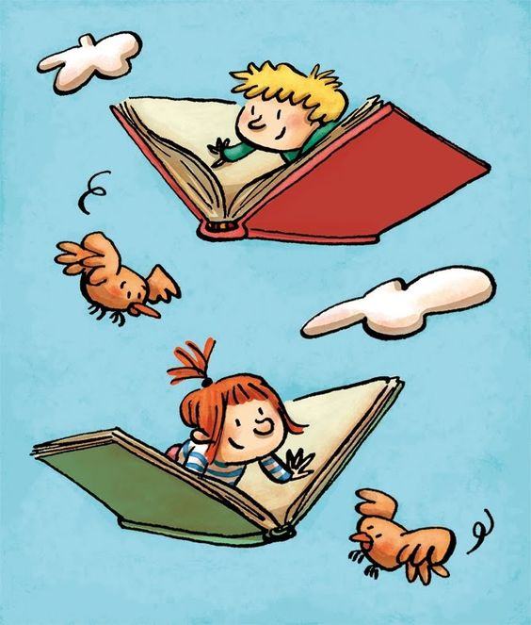
ДОБРО ЈУТРО, ЂАЦИ ПРВАЦИ!

Slide 2
ДВОЈИЦА ЉЕНЧИНА ИСПОД ЈЕДНЕ КРУШКЕ СЈЕДИЛА СУ ДВОЈИЦА ЉЕНЧИНА. ЈЕДНОГ ДАНА ПРИМЈЕТИЛИ СУ НА СТАБЛУ ЈЕДНУ ЗРЕЛУ И ЛИЈЕПУ КРУШКУ. НИ ЈЕДНОМ ОД ЊИХ СЕ НИЈЕ ДАЛО ПЕЊАТИ НА СТАБЛО КАКО БИ УБРАО КРУШКУ. ПРОВЕЛИ СУ ЧИТАВА ТРИ МЈЕСЕЦА СЈЕДЕЋИ ПОД СТАБЛОМ. ДОГОВАРАЛИ СУ СЕ КОЈИ ОД ЊИХ БИ ТРЕБАО ДА СЕ ПОПНЕ НА СТАБЛО И УБЕРЕ ЈЕ. НА КРАЈУ СЕ ИПАК ДОГОВОРЕ ДА СЕ МЛАЂИ ОД ЊИХ ПОПНЕ И УБЕРЕ КРУШКУ.

Slide 3
МЛАЂИ УСТАНЕ, АЛИ КАКО ЈЕ БИО ЛИЈЕН, ТРЕБАЛА МУ ЈЕ ЧИТАВА НЕДЈЕЉА ДАНА ДА СЕ ПОПНЕ НА СТАБЛО. НАПОКОН СЕ УЗВЕРАО.
У ТОМ ТРЕНУТКУ ПРЕЗРЕЛА КРУШКА ЈЕ ПАЛА С ДРВЕТА И ТО ТАЧНО ИСПРЕД ЉЕНЧИНЕ КОЈИ ЈЕ И ДАЉЕ СЈЕДИО ИСПОД СТАБЛА. ЉЕНЧИНА НА ДРВЕТУ СЕ НАМРШТИ И РЕЧЕ: „БЛАГО ТЕБИ, ЈЕШЋЕШ КРУШКУ, А ЈА САМ СЕ МУЧИО И ПЕЊАО.“ ОВАЈ ИСПОД СТАБЛА МУ ОДГОВОРИ: „МА ШТА БЛАГО, ПА МОРАМ ДА СЕ МУЧИМ И ЖВАЋЕМ КАКО БИХ ЈЕ ПОЈЕО.“

Slide 4
ДВОЈИЦА ЉЕНЧИНА
НАРОДНА ПРИЧА

Slide 5
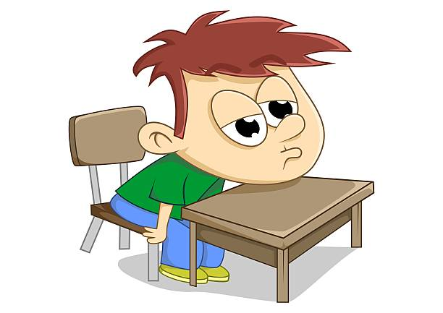
ЧУВЕНА ОПРАВДАЊА ЉЕНЧИНА:
А ЈЕ Л’ МОГУ ЈА ТО СУТРА?
НЕ МОГУ САДА.
КАСНИЈЕ ЋУ.
НЕ ДА МИ СЕ.
ЈОЈ, КО ЋЕ ТО?
ЗАШТО БАШ ЈА?
Е, ПА УВИЈЕК ЈА МОРАМ!
НЕМАМ ВРЕМЕНА САДА.
УХ, ПА ЈА ТО НЕ ЗНАМ.

